Slide 1
TIỂU LUẬN CHUYÊN NGÀNH
Tìm hiểu Angular, NodeJS phát triển Website Bán hàng trực tuyến
Sinh viên thực hiện: Lữ Phước Hưng – 16110105
Trần Quang Tân – 16110206

Slide 2
NỘI DUNG
1
GIỚI THIỆU ĐỀ TÀI
2
GIỚI THIỆU MEANSTACK
3
PHÁT TRIỂN ỨNG DỤNG
4
DEMO VÀ KẾT LUẬN

Slide 3


1. Giới thiệu đề tài
02
Mua sách tại cửa hàng
Mua sách qua internet

Slide 4


2. MEAN STACK
01
NodeJS
NodeJS là một nền tảng cho việc phát triển các ứng dụng web, ứng dụng Server.
02
ExpressJS
ExpressJS là framework phổ biến và được sử dụng rộng rãi nhất của NodeJS, được xây dựng trên cấu trúc ngữ pháp của Sinatra.

Slide 5


2. MEAN STACK
03
Angular
Angular là một open source hay frameworks miễn phí dành cho thiết kế web động .
04
MongoDB
MongoDB Là một trong những NOSQL phổ biến nhất được viết bằng C++ .

Slide 6
3. Phát triển ứng dụng

Slide 7
Lược đồ use case của Book Store

Slide 8
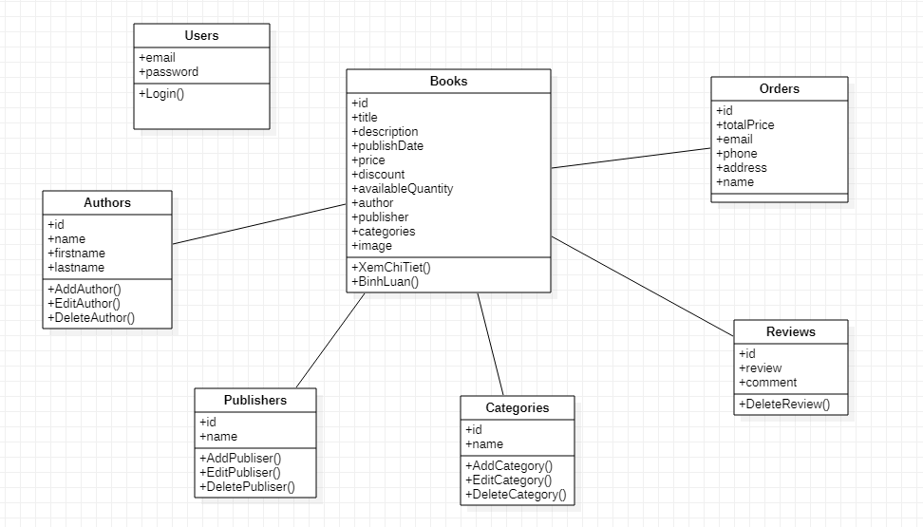
Lược đồ lớp của Book Store

Slide 9
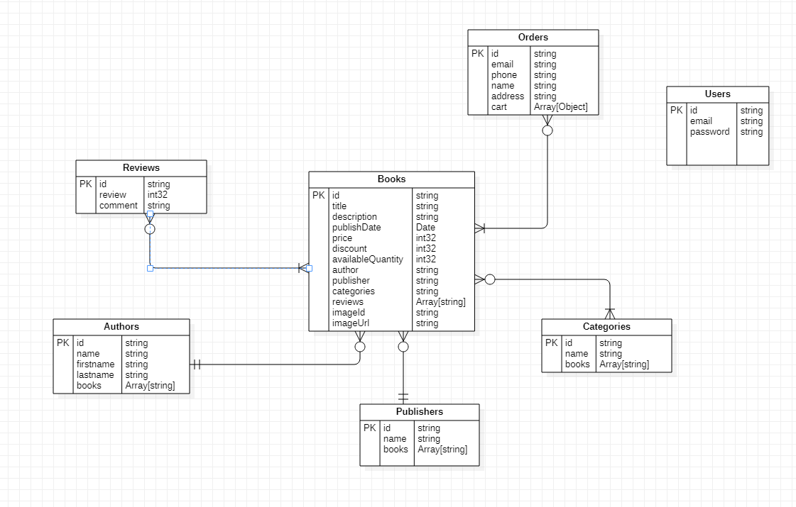
Lược đồ Entity Relationship của Book Store

Slide 10
Lược đồ tuần tự của Book Store
Lược đồ tuần tự chức năng thêm sách

Slide 11
4. DEMO

Slide 12

Giới thiệu website

Slide 13
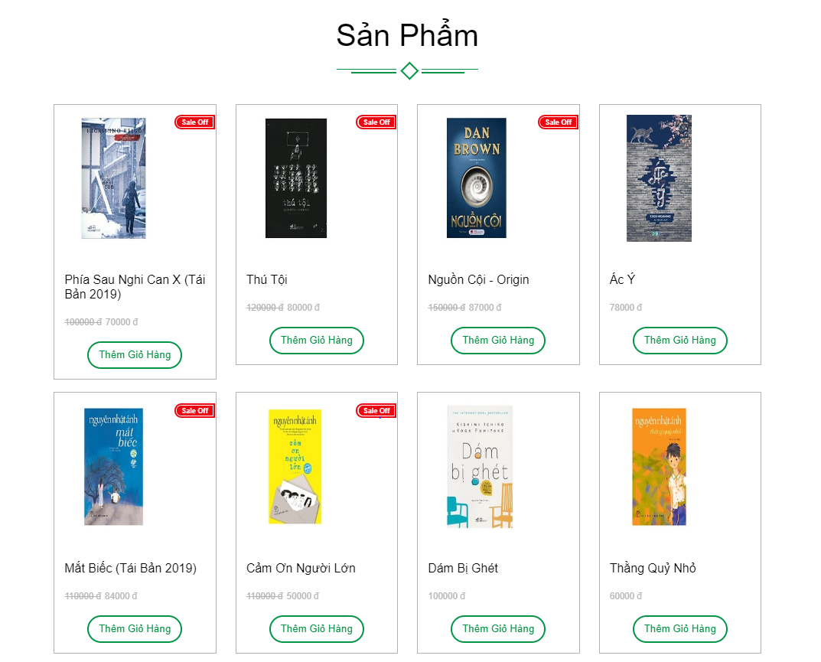

Slide 14
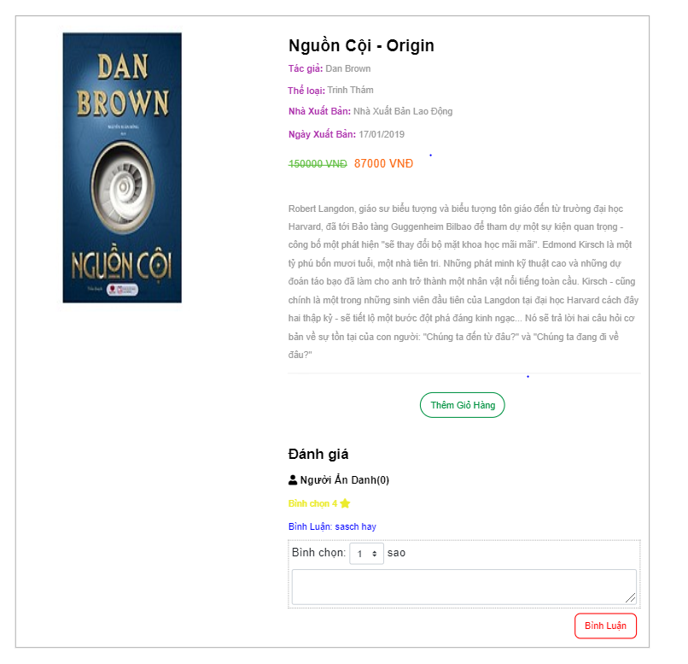
Chi tiết sản phẩm website

Slide 15
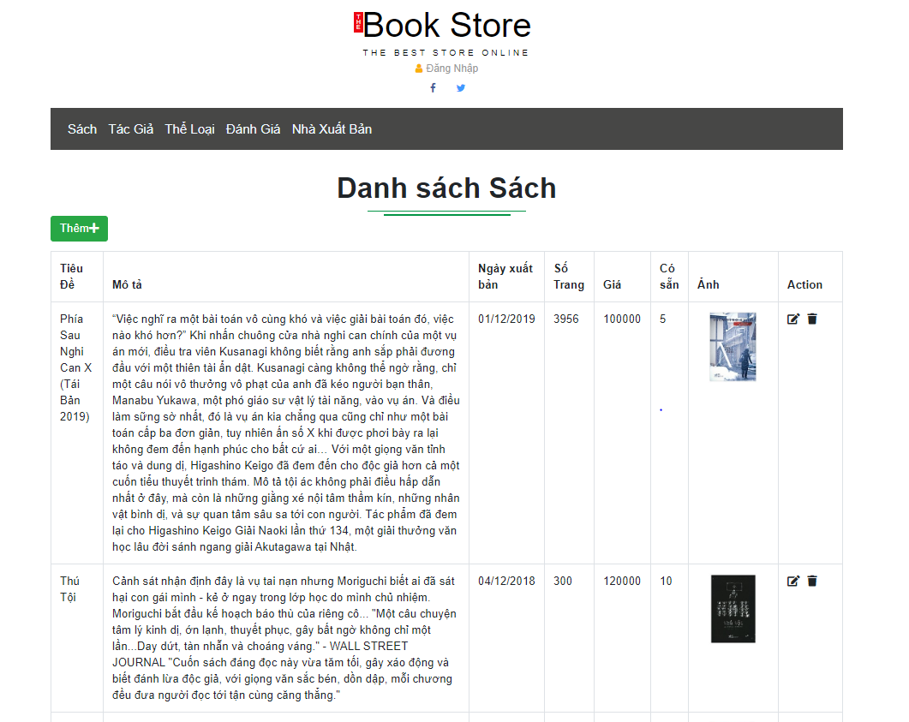
Trang quản lý của Book Store

Slide 16
4. Kết luận
Kết quả thu được:
Trang bị kiến thức về MEAN stack và kinh nghiệm thực hiện tiểu luận, giúp ích cho môn đồ án tốt nghiệp
Hoàn thành website với các chức năng quản lí sách, quản lí thông tin sách, xem chi tiết sách, đánh giá sách.
Ưu điểm:
Website giúp người mua thuận tiện hơn trong việc mua hàng mọi lúc mọi nơi mà không cần phải trực tiếp đến nơi bán.
Tốc độ truy xuất thông tin nhanh.

Slide 17
4. Kết luận
Nhược điểm:
Chức năng giỏ hàng và thanh toán chưa được phát triển.
Chức năng chatbox hỗ trợ khách hàng chưa được xây dựng.
Hướng phát triển:
Trau dồi và cải thiện hơn kiến thức về MEAN.
Hoàn thiện chức năng giỏ hàng, thanh toán và thống kê.
Xây dưng thanh toán bằng thẻ visa.
Hỗ trợ khách hàng đặt mua sản phẩm qua phần chatbox.

Slide 18
Thank you
For
Listening

